Slide 1
INTELIGÊNCIA ARTIFICIAL
REDES NEURAIS ARTIFICIAIS COM PYTHON
Classificação e Regressão
Prof. Luciano Galdino

Slide 2
Função de Ativação

Slide 3
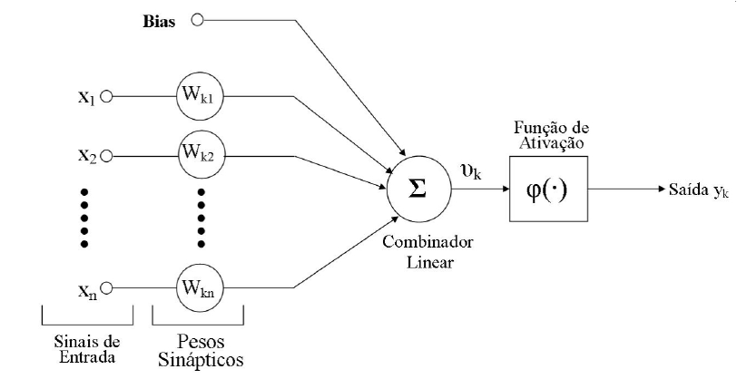
Gênero | Estado Civil | Grau de instrução | Produto
Masculino | Casado | Básico | A
Feminino | Casado | Superior | B
Feminino | Viúva | Básico | A
Masculino | Solteiro | Superior | C
Feminino | Solteira | Superior | C
Previsores
(atributos)
Classe (target)

Slide 4
Função de ativação
Permite que pequenas alterações no peso e bias resultem em pequenas modificações no resultado de saída.
Decide se o neurônio será ativado. Filtra se a informação é relevante.
Possibilita resoluções de problemas complexos, não lineares.
Existem várias funções de ativação e a escolha correta para cada aplicação é fundamental para atingir ótimos resultados.

Slide 5
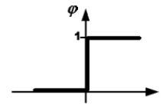
Principais de Funções de Ativação
Função de etapa Binária (Binary Step Function) ou função degrau ou função de Heaviside.
Utilizada para classificador binário.
ϕ(x) = 1 para x ≥ 0
ϕ(x) = 0 para x < 0

Slide 6
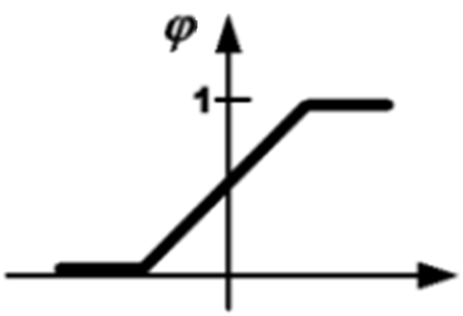
2) Função Linear
Obedece a função: ϕ(x) = a.x + b

Slide 7
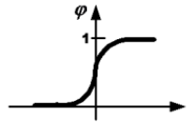
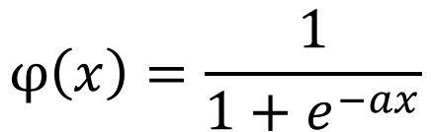
3) Função Sigmóide
Funcionam melhor em classificadores.
Limitada a duas classes (atributo de saída).
Muito utilizado nos algoritmos.
$$φ\left(x\right)=\frac{1}{1+e^{−ax}}$$

Slide 8
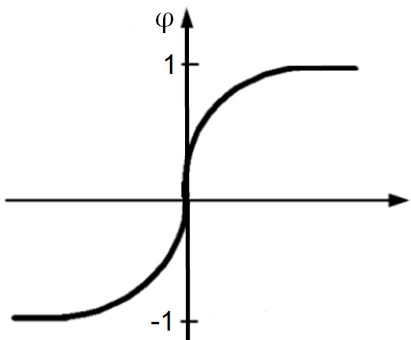
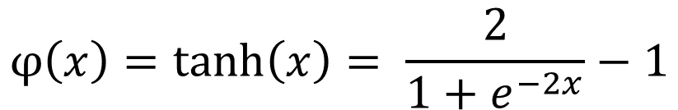
4) Função tanh (tangente hiperbólico)
Similar a função sigmóide, mas simétrico à origem.
$$φ\left(x\right)=tanh\left(x\right)= \frac{2}{1+e^{−2x}}−1$$

Slide 9
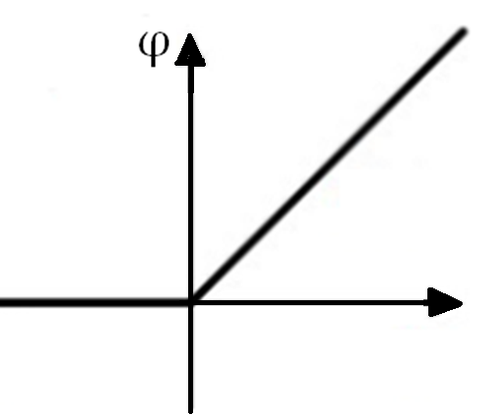

5) Função ReLu
Muito utilizada.
Não ativa todos os neurônios ao mesmo tempo.
Deve ser usada apenas nas camadas ocultas.
Normalmente é a primeira a ser testada.
$$φ(x)=max ⁡(0,x)$$

Slide 10
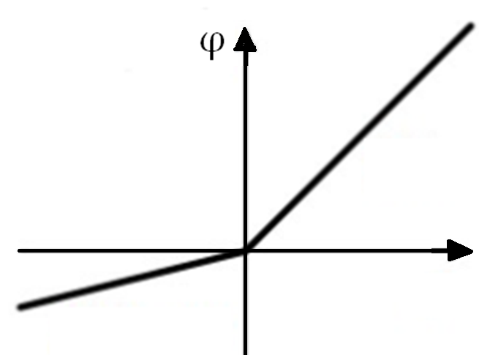


6) Função Leaky ReLu
Evolução da função ReLU.
$$φ(x)=a.x , se x<0$$
$$φ(x)=x , se x≥0$$

Slide 11
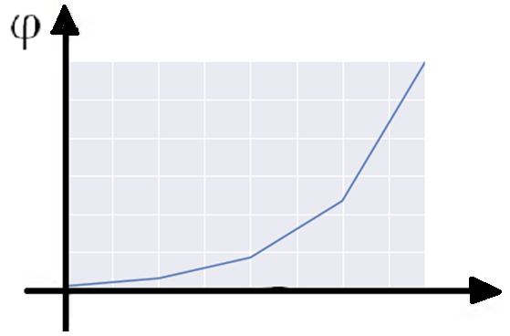
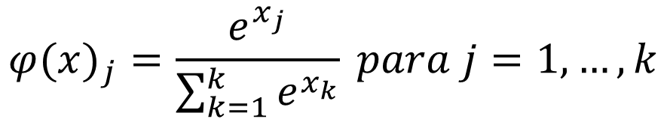
7) Função Softmax
Utilizada em problemas de classificação.
Sem limitação no número de classes (diferente da função sigmóide).
$$φ(x)_{j}=\frac{e^{x_{j}}}{\sum_{k=1}^{k}{e^{x_{k}}}} para j=1,…,k$$

